Slide 1
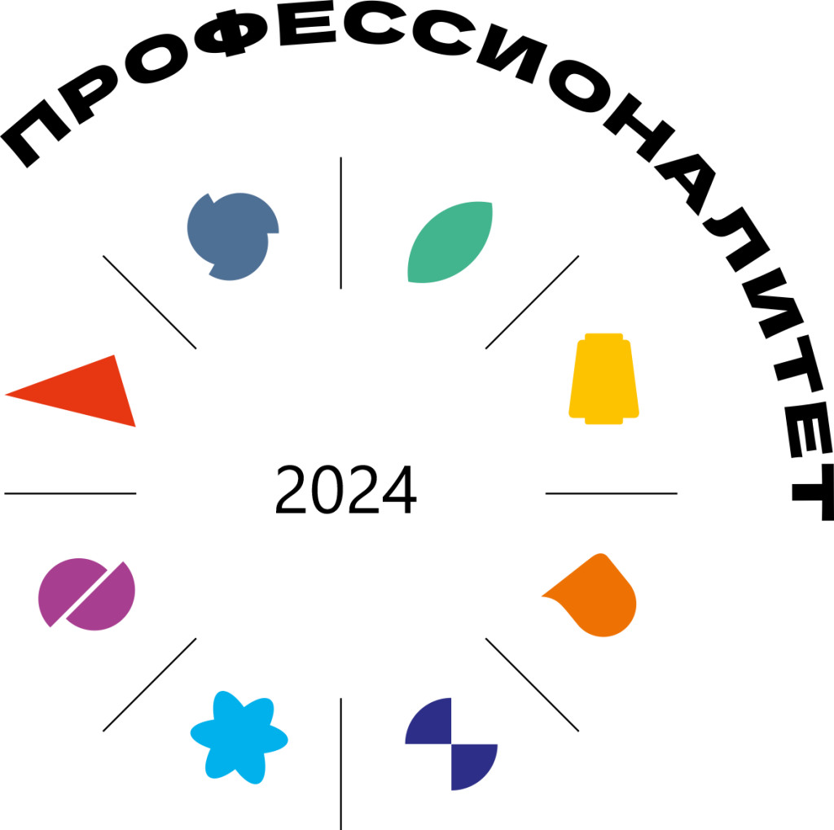



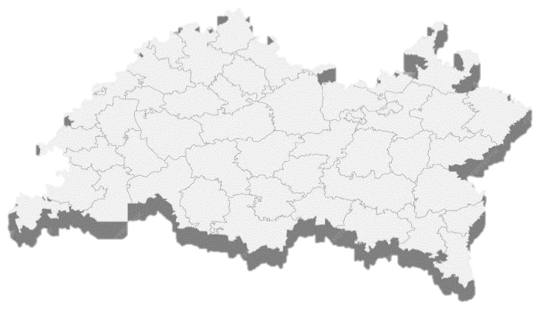










КАРЬЕРНАЯ КАРТА
09.02.07
ИНФОРМАЦИОННЫЕ СИСТЕМЫ И ПРОГРАММИРОВАНИЕ
ЧЕМУ НАУЧИМ:
средняя заработная плата по
республике Татарстан 103 759 руб
Разрабатывать и проектировать сайты, писать и тестировать программы для настольных, мобильных платформ, создавать программные процессы;
Разрабатывать и тестировать программы для промышленного производства.
ДИРЕКТОР
Меры поддержки в развитии карьеры
НАЧАЛЬНИК
ОТДЕЛА
ЗАМЕСТИТЕЛЬ
ДИРЕКТОРА
ИНЖЕНЕР - ПРОГРАММИСТ
39 лет
Разнообразная студенческая жизнь
ПРОГРАММИСТ
30 лет
35 лет
СТУДЕНТ
19-20лет
25 лет
Участие в чемпионатном движении «Профессионалы»
15-18лет
Служба в армии
1-год
Прохождение оплачиваемых производственных практик в ООО «НМЗ»
Высшее образование.
Опыт работы на нижестоящей должности не менее 3 лет
Повышение эффективности работы организации
З/п: 120 000 ₽ – 180 000 ₽
Заключение договора на целевое обучение с ООО «НМЗ» и предприятиями-партнерами кластера
Высшее образование.
Опыт работы на
нижестоящей должности
не менее 3 лет
З/п: 100 000 ₽ – 120 000 ₽
Среднее профессиональное образование.
Аналитический склад ума. Умение принимать нестандартные решения
З/п: 15 000 ₽ – 50 000 ₽
Высшее образование. Настраивать программное обеспечение Проектировать и разрабатывать приложения
З/п: 50 000 ₽ – 80 000 ₽
Высшее образование. Организаторские способности Профессионально -личностные качества З/п: 80 000 ₽ – 100 000 ₽
Квалификация
Программист
З/п: 5 000 ₽ – 15 000 ₽
Участие в корпоративных конкурсах профессионального мастерства ООО «НМЗ» и предприятий-партнеров кластера
Контакты
Дополнительное обучение за счет средств работодателя
Меры поддержки от опорного работодателя ООО «НМЗ»
Стабильная З/П
Дополнительное обучение за счет средств работодателя
Расширенный социальный пакет в соответствие с Коллективным договором
Материальное стимулирование в период обучения
ТЫ В
ХОРОШЕЙ
КОМПАНИИ!
Льготные путевки для сотрудников/детей сотрудников
Корпоративные мероприятия

